Slide 1




앱프로그래밍응용 기말고사
나만의 소소한 이야기
다이어리 캘린더
2022136085 | 유채원

Slide 2


목차
CHAPTER
CHAPTER
01
프로젝트 소개
02
기획 및 설계
CHAPTER
CHAPTER
03
핵심 기능 구현&설명
04
기능 속 디테일 구현&설명
CHAPTER
CHAPTER
05
테스트
06
느낀 점 및 향후 계획

Slide 3


프로젝트 소개
CHAPTER 01
다이어리 캘린더를 만들게 된 이유

Slide 4




앱 소개&목적
MAIN KEYPOINT
누가(who)
01
04
무엇을(what)
바쁜 일상 속에서 일정뿐만 아니라 그날의 감정이나 생각을 함께 기록하고 싶은 학생, 직장인, 프리랜서 등 일반 사용자
일정 등록과 함께, 감정·기분·짧은 일기를 같이 쓸 수 있는 다이어리 캘린더 앱
앱 소개
언제(when)
02
05
어떻게(how)
하루의 일정을 정리할 때나 하루를 마무리하며 회고하고 싶을 때
기존 달력 UI에 일기 작성 기능을 통합하고,
각 날짜를 눌렀을 때 간편하게 텍스트/감정 아이콘/태그를 추가할 수 있는 형태로 제공
일정을 작성할 수 있는 캘린더
거기에 일기라는 다이어리를 추가하여
오늘의 있었던일, 기억해야하는 일,
기억하고 싶은 일등을 적을 수 있는 기능을 추가
어디서(where)
03
06
왜(why)
스마트폰이 있는 언제 어디서나
텍스트 박스를 더블클릭하여 텍스트를 수정해주세요. 크기는 15pt, 행간은 1.65입니다.

Slide 5
기획 및 설계
CHAPTER 02
어떤 기능을 쓸 건지
기초 설계는 뭘 해야할지
계획 세우기!

Slide 6



어떤 기능을 넣을까?
MAIN KEYPOINT
1
제작자가 원하는 기능
기존 캘린더 기능
일기 작성 가능 페이지 추가
2
타인의 조언
기능에 대하여
일기쪽 기능에서 사진을 여러개 추가 할 수 있게 하기
반복 일정 기능 추가
해시태그 기능
나의 기능 뿐만 아니라 AI그리고 지인들의 추천기능을 받아 세부기능 설정
3
AI의 추천
날씨 뿐만 아니라 감정을 나타내는 기능 추가
뭘 써야할지 모르는 때 랜덤으로 질문이 뜨는 기능

Slide 7
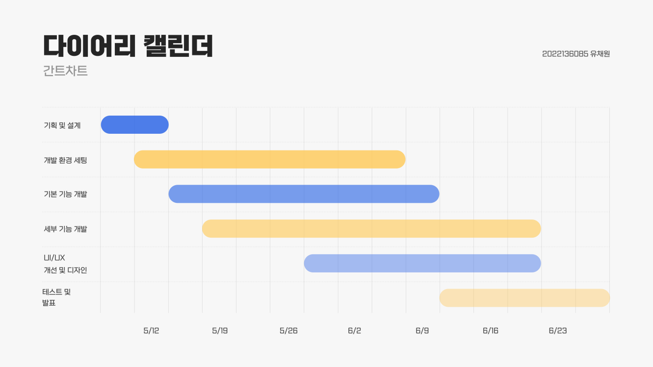
간트차트

Slide 8
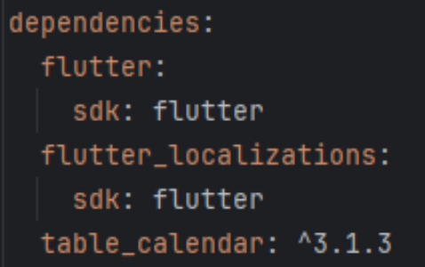
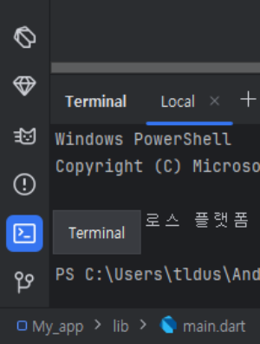
초기 세팅
pubspec.yaml
pubspec.yaml로 들어가서 옆 사진 처럼 dependencies 안을 고쳐준다.
2. main.dart
main.dart 안으로 들어가 상단에 import를 2개 추가한다.
3. 터미널 실행
위 상단에 해야할 것들을 전부 완료하게 되면 왼쪽 하단에 있는 터미널을 킨 후 flutter pub get을 작성하여 실행한다.

Slide 9
핵심 기능 구현&설명
CHAPTER 03
가장 기본적이면서 핵심적인 기능에 대하여

Slide 10
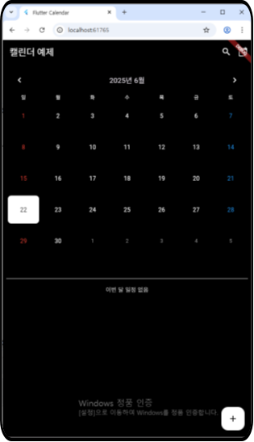
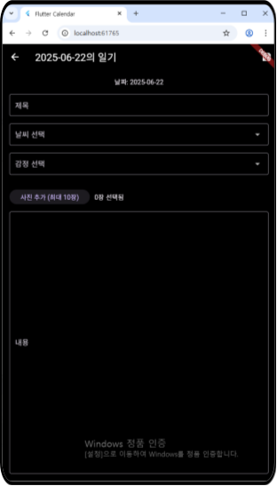
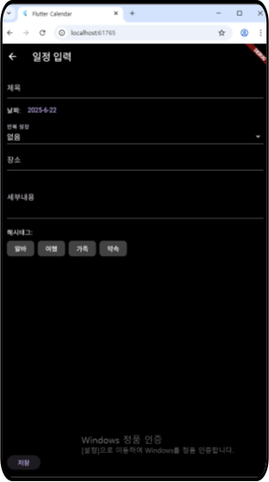
각 페이지 기능 & 레이아웃
main.dart
diary_input_page.dart
schedule_input_page.dart
제일 먼저 앱을 켰을 때 보이는 화면
캘린더 의 모습이 보이게 된다.
일기장을 쓸 때 보이는 화면
일정 설정을 할때 보이는 화면

Slide 11
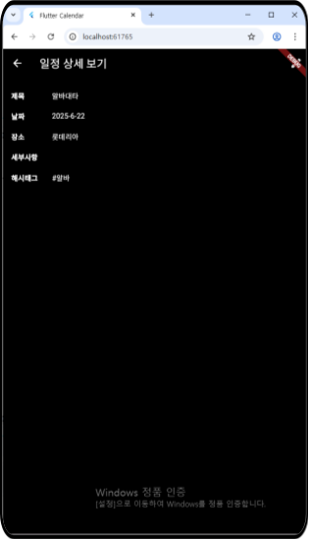
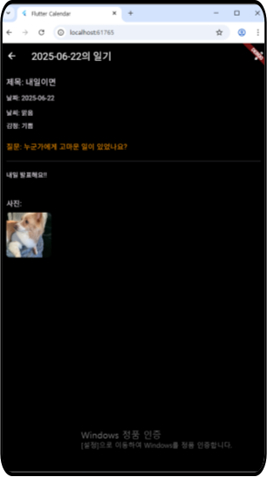
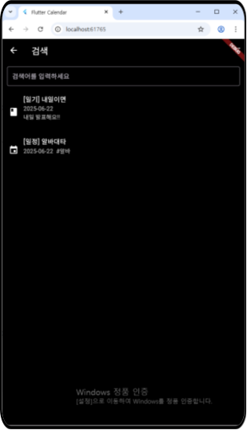
각 페이지 기능 & 레이아웃
schedule_page.dart
diary_page.dart
search_page.dart
main.dart에서 있는 일정표를 클릭하게 되면
일정표의 자세한 내용이 나오게 된다.
내가 썼던 일기의 내용이 나오게 된다.
상단에 수정할 수 있는 버튼이 있다.
일정과 일기의 제목을 기준으로 검색할 수 있는 페이지이다. 일정 또는 일기를 누르게 된다면 자세한 내용을 알 수 있다.

Slide 12
기능 속 디테일 구현&설명
CHAPTER 04
각 핵심의 세부 내용에 대하여

Slide 13
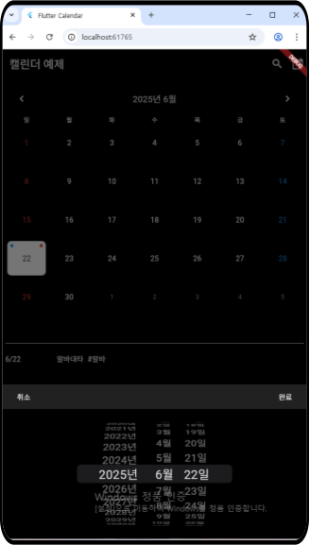
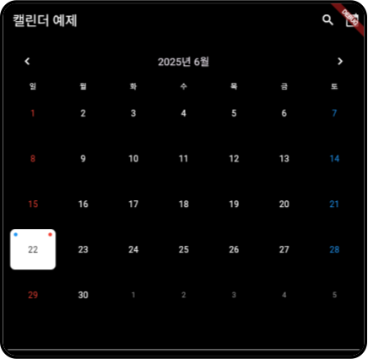
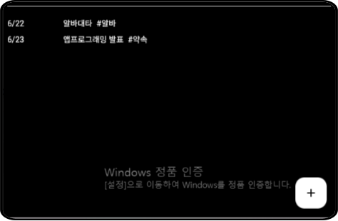
각 핵심 기능의 세부 내용(main.dart)
날짜 변경
캘린더
일정확인
오늘 날짜가 언제인지 표시가 되어있음.
일기를 쓴 칸은 빨간색 점이 일정이 있는 칸은 초록색 점이 생김.
날짜를 변경하면 그 날짜로 자동 이동 된다.
작성된 일정들이 캘린더 밑에 나오게 되어있다.

Slide 14
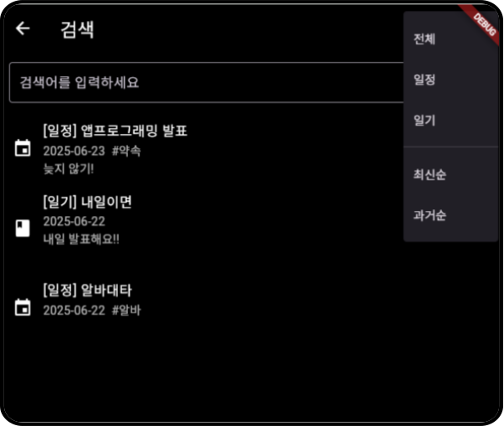
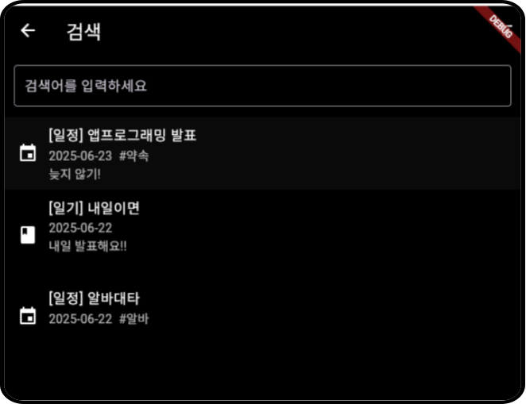
각 핵심 기능의 세부 내용(search_page.dart)
정렬
연동
최신순 또는 과거순,
일기 또는 일정만 보기등
원하는 것만 볼 수 있게 하는 기능
검색해서 상세정보를 바로 볼 수 있다.

